Slide 1
TRŽIŠTE ZAJMOVNIH SREDSTAVA

Slide 2
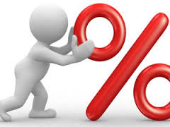
1. TRŽIŠTE ZAJMOVNIH SREDSTAVA I KAMATNA STOPA
Na tržištu zajmovnih sredstava – sučeljavanje ponude i tražnje
Robe kojima se trguje na tržištu zajmovnih sredstava su raspoloživi fondovi za odobravanje kredita, a njihova cena je KAMATNA STOPA

Slide 3
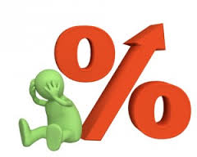
Investitori se mogu zaduživati direktno - emitujući hov, ili indirektno, zadužujući se kod banaka.
Kamatna stopa predstavlja cenu upotrebe kredita (zajma), a njena visina je određena odnosom ponude i tražnje za zajmovnim kapitalom.
Kamatna stopa: iznos koji uzimaoc kredita plaća, prihod zajmodavca

Slide 4
PONUDA zajmovnih sredstava potiče od onih subjekata koji su formirali ŠTEDNJU koju žele da daju kao pozajmicu u cilju sticanja prihoda.
TRAŽNJA za zajmovnim sredstvima potiče od pojedinaca ili preduzeća čiji je cilj da pozajme sredstva za realizaciju INVESTICIONIH AKTIVNOSTI.
Na nivou nacionalne ekonomije ŠTEDNJA FORMIRA PONUDU KREDITA, a INVESTICIJE FORMIRAJU TRAŽNJU ZA KREDITIMA.

Slide 5
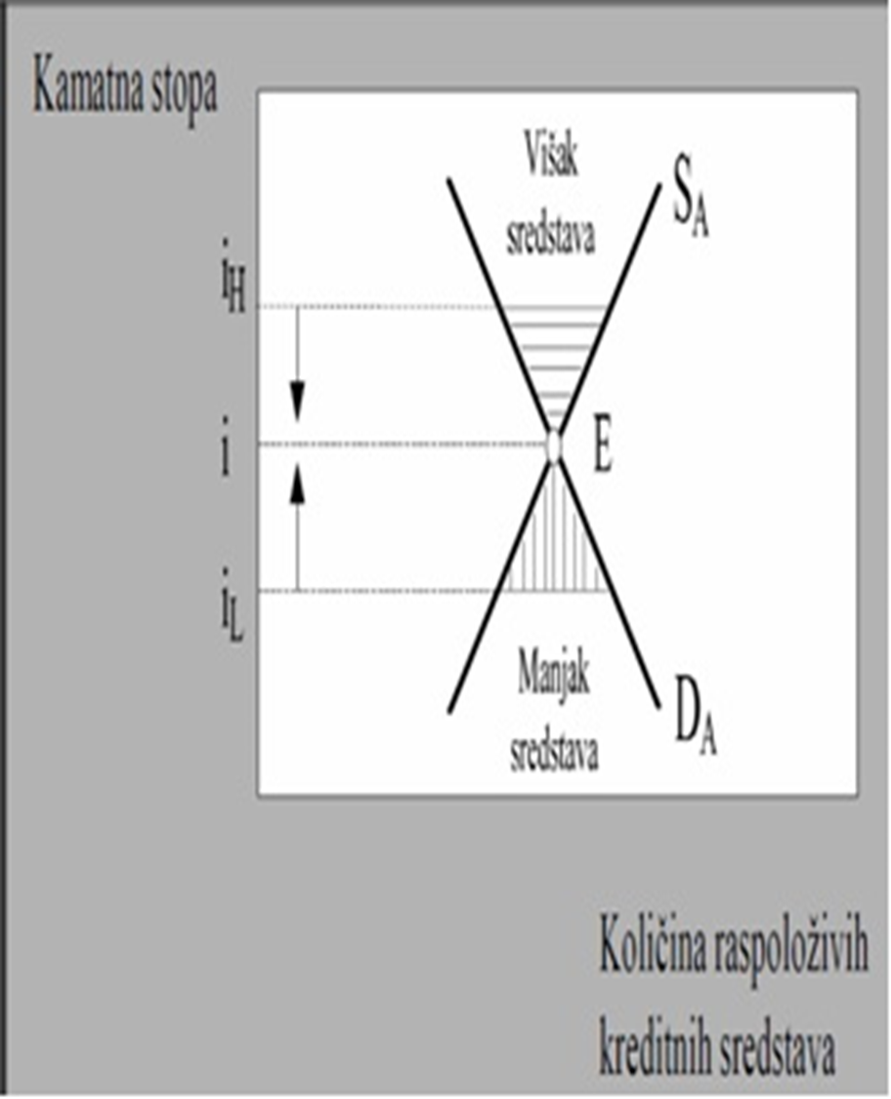
Formiranje ravnotežne kamatne stope

Slide 6
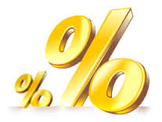
KRIVA TRAŽNJE – NEGATIVNO NAGNUTA
RAST K.S. PAD TRAŽNJE ZA ZAJMOVNIM SR.
KRIVA PONUDE – POZITIVNO NAGNUTA
RAST K.S. RAST PONUDE ZAJMOVNIH SR.
Ukoliko je k.s.preniska – tražnja > ponude – rast k.s. do ravnotežnog nivoa
Ukoliko je k.s. previsoka – tražnja < ponude – pad k.s. do ravnotežnog nivoa

Slide 7
DEJSTVO EKONOMSKE POLITIKE NA ŠTEDNJU I INVESTICIJE
Vođenjem ekonomske politike država može uticati na ŠTEDNJU I INVESTICIJE na različite načine.
DEJSTVO EKONOMSKE POLITIKE NA PONUDU ZAJMOVNIH SREDSTAVA
PODSTICANJE ŠTEDNJE – SMANJENJE NIVOA OPOREZIVANJA DOHOTKA STANOVNIKA – povećava se raspoloživi dohodak stanovnika – rast štednje

Slide 8
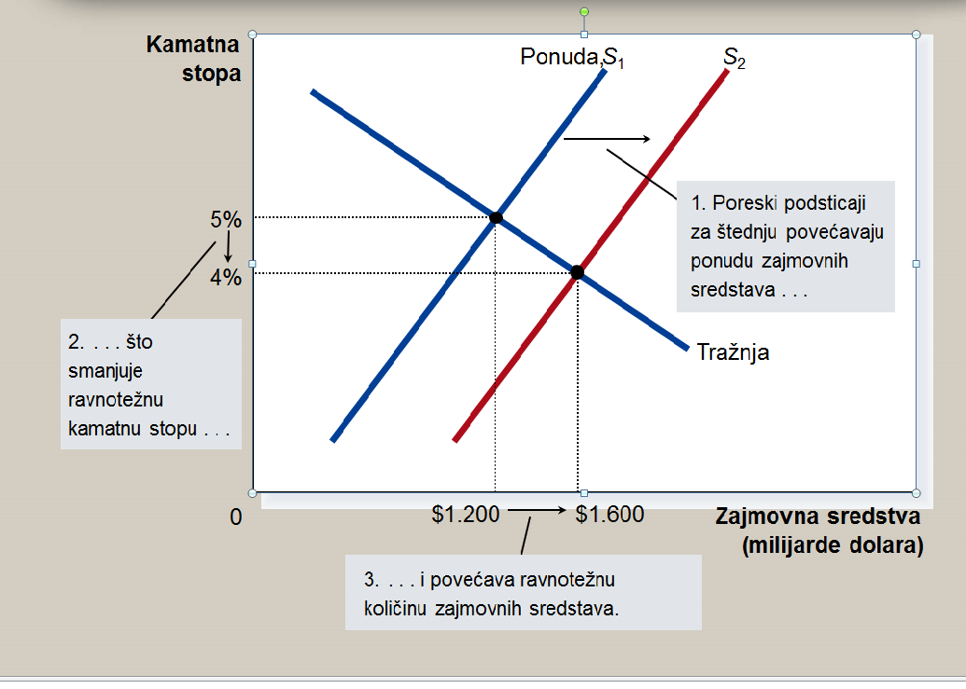
Povećanje štdnje

Slide 9
DEJSTVO EKONOMSKE POLITIKE NA TRAŽNJU ZA ZAJMOVNIM SREDSTVIMA
Država PORESKIM OLAKŠICAMA može STIMULISATI INVESTICIONU TRAŽNJU, TJ. TRAŽNJU ZA ZAJMOVNIM SREDSTVIMA.
Takvi podsticaji dovode do veće zainteresovanosti investitora da preduzmu investicione zahvate – rast investicone tražnje - pomeranje krive tražnju udesno

Slide 10
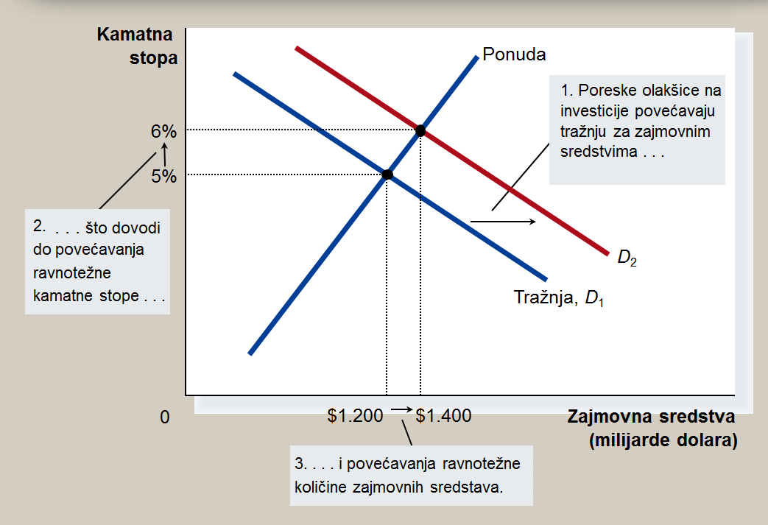
Povećanje tražnje

Slide 11
EFEKTI BUDŽETSKOG DEFICITA
( državni rashodi > državni prihodi)
U slučaju nastanka budžetskog deficita, država taj deficit može da finansira putem sredstava koja pozajmljuje na tržištu zajmovnih sredstava.
Na taj način se SMANJUJE PONUDA SREDSTAVA koja stoji na raspolaganju domaćinstvima i preduzećima, za finansiranje investicija.
BUDŽETSKI DEFICIT SMANJENJE PONUDE ZAJMOVNIH SREDSTAVA (KRIVA PONUDE SE POMERA ULEVO)
EFEKAT ISTISKIVANJA PRIVATNIH INVESTICIJA

Slide 12
EFEKTI BUDŽETSKOG SUFICITA
POVEĆAVA SE NACIONALNA ŠTEDNJA, a samim tim i PONUDU ZAJMOVNIH SREDSTAVA
SMANJIVANJE KAMATNIH STOPA
JAČANJE PROCESA INVESTIRANJA

Slide 13
Rezime
Kamatnu stopu određuju ponuda i tražnja za zajmovnim sredstvima.
Ponuda zajmovnih sredstava potiče od domaćinstava koja žele da uštede jedan deo svog dohotka.
Tražnja za zajmovnim sredstvima potiče od domaćinstava i preduzeća koja žele da uzmu zajam radi investiranja.

Slide 14
Rezime
Nacionalna štednja jednaka je zbiru lične štednje i javne štednje.
Deficit državnog budžeta predstavlja negativnu javnu štednju, pa prema tome, smanjuje nacionalnu štednju kao i ponudu zajmovnih sredstava.
Kada deficit državnog budžeta istiskuje investicije, on smanjuje rast produktivnosti i smanjuje rast BDP-a.

